Slide 1
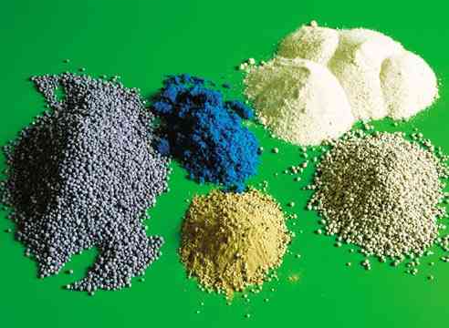
Загальні відомості про мінеральні добрива.

Slide 2
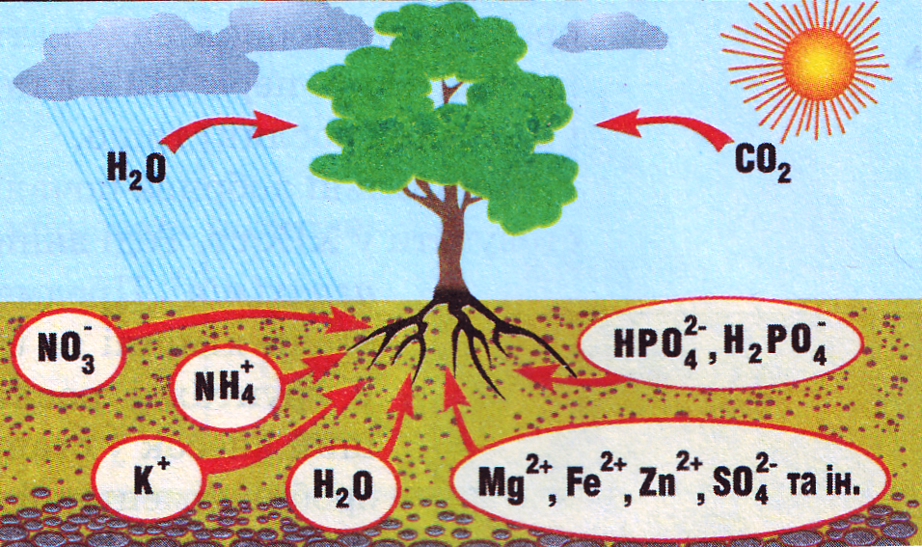
ГРУНТ – основне джерело забезпечення рослин поживними речовинами
ПОВІТРЯ
Макроелементи
С, О,Н, N, Р, К
Засвоюють у найбільшій кількості
Мікроелементи
В, Мn,Fe, Cu,Zn,Co,Mg
Засвоюють у значно меншій кількості
ГРУНТОВИЙ
РОЗЧИН
NO₃⁻,NH₄⁺,HPO₄²⁻,H₂PO₄⁻,K⁺

Slide 3
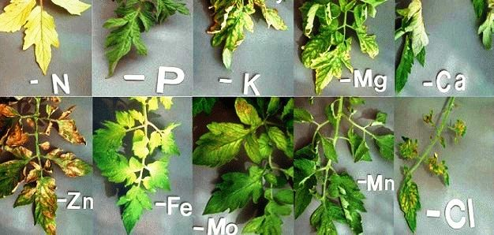
Діагностика нестачі елементів живлення у рослин
Дефіцит поживних речовин в грунті викликає порушення обміну речовин в рослинах, робить сильний вплив на їх зростання і зовнішній вигляд. При нестачі поживних речовин спостерігаються: затримка росту рослин, прискорення або уповільнення фаз розвитку, зміна співвідношення між різними органами, зміна будови, розміру, форми і забарвлення листя і т. д.

Slide 4
З ІСТОРІЇ використання добрив
Юстус Лібіх
Німецький хімік
Найвагоміший внесок у становлення агрохімії
Виникла наука
АГРОХІМІЯ
Для того щоб, ефективно вносити добрива, треба знати:
-потреби рослин в елементах живлення та їх взаємодію;
- скільки поживних речовин знаходиться в грунті;
- які результати дає неправильне використання добрив.
Дослідження
хімічних та біохімічних процесів у грунтах і рослинах

Slide 5
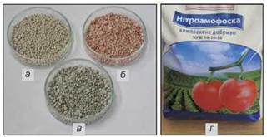
ДОБРИВА
Мінеральні
Органо-
мінеральні
Органічні
Прості
Азотні
Макродобрива
Фосфорні
Складні
Калійні
Мікродобрива
Комплексні

Slide 6
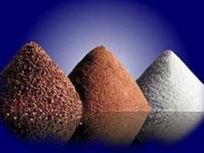
Мінеральні добрива
Добуті з надр чи промислово отримані хімічні сполуки
Містять основні елементи живлення:
Нітроген, Фосфор, Калій;
Важливі для життєдіяльності мікроелементи:
Купрум, Ферум, Цинк, Бор, Манган та ін.
ПРОСТІ
КОМПЛЕКСНІ
Містять не менше двох основних елементів живлення
Містять тільки один з основних елементів живлення

Slide 7
ПРОСТІ МІНЕРАЛЬНІ ДОБРИВА
ФОСФОРНІ
АЗОТНІ
КАЛІЙНІ
Простий суперфосфат
Са(Н₂РО₄)₂•Н₂О +
СаSО₄•2Н₂О
Подвійний суперфосфат
Са(Н₂РО₄ ₎
Фосфоритне борошно
Са₃(РО₄)₂
Преципітат
СаНРО₄•2Н₂О
Амоній сульфат
NH₄NO₃
Амоній нітрат
NH₄NO₃
Карбамід
CO(NH₂)₂
Аміачна вода
NH₃водн.
Калій хлорид
КСl
Калій
сульфат
K₂SO₄

Slide 8
Комплексні мінеральні добрива
СКЛАДНІ
ЗМІШАНІ
СКЛАДНІ- ЗМІШАНІ
Калієва селітра
КNO₃
Амофос
NH₄H₂PO₄ + (NH₄)₂HPO₄
Діамофос
(NH₄)₂НРО₄+
NH₄H₂PO₄
Одержують шляхом змішування простих добрив
Нітроамофос
NH₄NO₃ + NH₄H₂PO₄
Нітроамофоска
NH₄NO₃ + NH₄H₂PO₄ +
KNO₃ + NH₄Cl + KCl +
Ca(NO₃)₂
Нітрофоска
NH₄H₂PO₄+ NH₄NO₃ +KCl або (K₂SO₄)
Калій метафосфат
(KPO₃)n

Slide 9
ОРГАНІЧНІ ДОБРИВА
ГНІЙ,
ПЕРЕГНІЙ
ТОРФ
ПТАШИНИЙ ПОСЛІД
КОМПОСТ
САПРОПЕЛЬ
Суміш твердих і рідких виділень с/г тварин.
Повне добриво
Швидкодіюче добриво, речовини якого добре засвоюються рослинами
ЗЕЛЕНЕ ДОБРИВО
Зелена маса рослин-сидератів, що заорюється в грунт для збагачення поживними речовинами
Відкладена в прісноводних водоймах суміш землі з напів- розкладеними рослинними і тваринами залишками

Slide 10
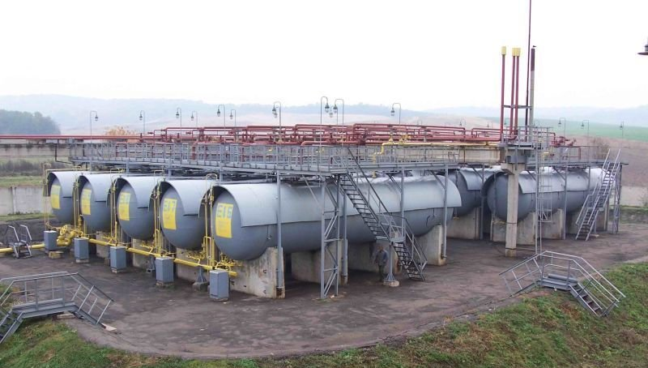
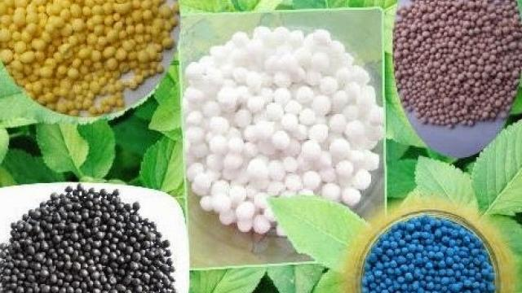
Виробництво добрив в Україні
У нашій країні найбільше виробляють азотних добрив. Як сировину використовують азот, що входить до складу повітря.
Виробництво азотних добрив зосереджено на Донбасі й Придніпров’ї. Сировиною для виробництва калійних добрив є природні калієві солі вітчизняних родовищ.
Промислове виробництво калійних добрив сконцентроване в Західній Україні, оскільки там найбільші родовища калійних солей: Калусько - Глинське, Стебницьке й Бориславське. Видобувають калійні солі й на Донбасі, поблизу міст Слов’янська та Артемівська.

Slide 11
Класифікація ґрунтів за кислотністю
Ґрунт | Значення pH
Сильнокислий | < 5,4
Кислий | 5,4—5,7
Слабкокислий | 5,8—6,2
Нейтральний | 6,3—7,3
Лужний | > 7,3
Кислотність грунту обумовлена підвищеною концентрацією іонів водню у ґрунтовому середовищі. Вона визначається у водній витяжці з ґрунту і вимірюється величиною рН, яка є зворотною величиною концентрації іонів Н⁺ у розчині.

Slide 12
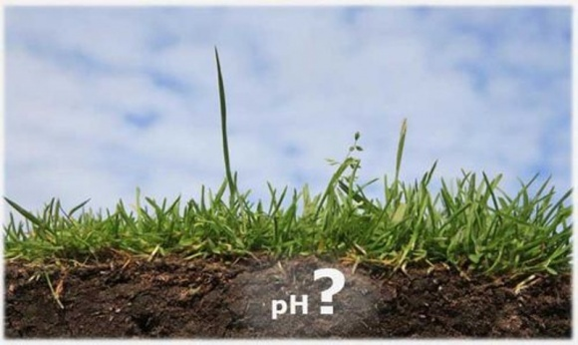
ВПЛИВ ЗМІНИ КИСЛОТНОСТІ ГРУНТУ НА РОСЛИНИ

Slide 13
Кімнатні рослини підживлюють розчином спеціально підібраної суміші добрив навесні та на початку літа.

Slide 14
Забруднення навколишнього середовища
Забруднення навколишнього середовища при використанні мінеральних добрив відбувається в основному:
порушення технології виробництва, зберігання, та застосування мінеральних добрив.
через недосконалість властивостей і хімічного складу добрив
фосфорні добрива призводять до збільшення накопичення фосфору у водних об'єктах, нагромадження якого у водному середовищі в значних кількостях викликає еутрофікацію (заростання) водойм.
Нітрати під дією нітратредуктази мікрофлори травного тракту частково перетворюються на нітрити,які викликають отруєння організму

Slide 15
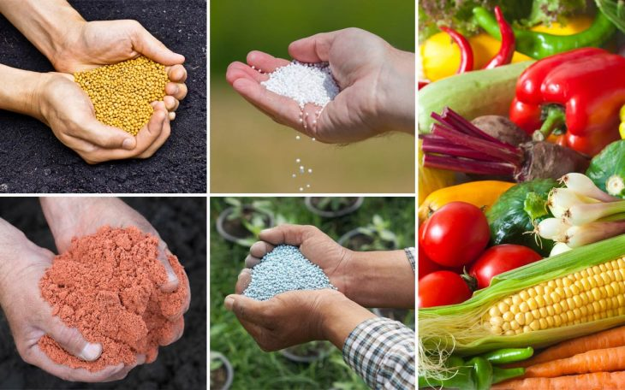
Висновки :
Мінеральнідобрива вироби однієї з галузей хімічної промисловості, що містять поживні елементи, потрібні для сільського господарства. Застосування штучних добрив сприяє збільшенню врожайності с.-г. культур, покращенню якості продукції та спричиняється до підвищення стійкости рослин у несприятливих кліматичних умовах.

Slide 16
Завдання :
У якому з нітратних добрив — амонійній селітрі чи кальцієвій селітрі — вміст поживної речовини більший?
Записати рівняння перетворень за допомогою яких виробляють азотні добрива, якщо схема їх виробництва така:
азот → амоніак → нітроген(ІІ) оксид → нітроген(ІV) оксид → нітратна кислота → калій нітрат
Напишіть рівняння у молекулярній, повній і скороченій йонних формах таких реакцій: а) фосфат калію + нітрат барію; б) фосфат кальцію + сульфатна кислота; в) фосфат кальцію + фосфатна кислота.

